Slide 1

루이 레오폴드 보일리가 그린 19세기 농촌 생활의 한 장면

Slide 2


설리 공작의 초상화
앙리 4세 장관, 설리 공작의 회고록

Slide 3

장 밥티스트 콜베르, 루이 14세의 재정 총책임자

Slide 4

18세기 깃털 제작자의 작업장

Slide 5

베르네의 18세기 보르도 항구

Slide 6

국가의 로빈 후드 - 세금 또는 죽음

Slide 7
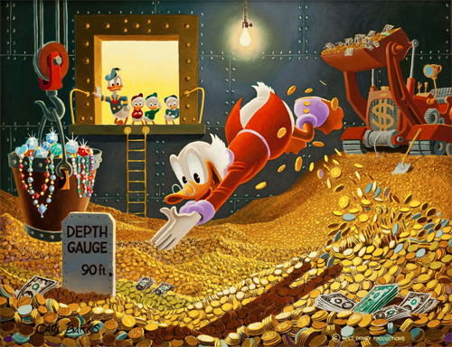
스크루지 삼촌

Slide 8


보반의 초상
보반의 릴 시타델

Slide 9

보반, "왕실 십일조 프로젝트"

Slide 10

인구 센서스

Slide 11


토크빌, "낡은 체제와 혁명"
세 가지 주문

Slide 12

피에르 레페상 드 부아길베르

Slide 13
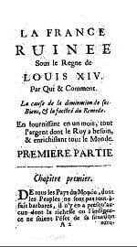

부아길베르, "루이 14세의 폐허가 된 프랑스"
포트 로열 데 샹 지도

Slide 14

구스타브 카일보트 - "상승의 길"

Slide 15

머레이 로스바드, "경제 사상의 역사에 대한 오스트리아의 관점"

Slide 16


리차드 칸티용, "상업의 본질에 관한 에세이"
존 로

Slide 17

법의 은행 청구서

Slide 18

생피에르 수도원장

Slide 19


구스타브 드 몰리나리의 초상화
몰리나리의 생 피에르 수도원장

Slide 20

생피에르 수도원장, "유럽의 평화 회복을 위한 프로젝트"

Slide 21


루이 14세
베르사유, 거울의 전당

Slide 22

프랑스 아카데미

Slide 23

무역과 경제 정책에 대한 초기 논의를 반영하여 상업과 금융에 대한 개혁을 제안하는 18세기 프랑스 팜플렛입니다.

Slide 24


마르퀴스 다겐손 후작
자유방임, 자유방임 통과자

Slide 25

핀 매뉴팩처, 디드로와 달랑베르의 "백과사전"

Slide 26

아담 스미스의 초상화

Slide 27

마르퀴스 다겐손, "일기와 회고록"

Slide 28

브누아 말브랑크, "빈센트 드 구르네"

Slide 29



무역에 관한 논문 조시아 차일드
1715년 6월 26일자 텍스트, 상인 M. 드 구르간이 쓴 글
Compagnie des Indes 공식 보고서

Slide 30

투르고의 초상

Slide 31

빈센트 드 구르네의 서클

Slide 32

데이비드 흄의 초상화

Slide 33


일반 곡물 정책에 관한 에세이(1755)
아베 가브리엘-프랑수아 코이어
"라 노블레스 커머상"

Slide 34
리차드 칸티용, "상업의 본질에 대한 에세이"

Slide 35

프랑스의 경제 출판에 관한 연구, 1566-1789.

Slide 36

아베 가브리엘-프랑수아 코이어, "친키"

Slide 37

1789년 프랑스 에스테이트-제너럴에서 열린 토론회

Slide 38


미라보의 초상
미라보, "라미 데 옴므"

Slide 39
리차드 칸티용, "상업의 본질에 대한 에세이"

Slide 40

경제 및 사회 교리
미라보 후작의

Slide 41

프랑수아 퀘네

Slide 42


미라보, "과세 이론"
피에르 사무엘 뒤퐁 드 네모르

Slide 43


프랑수아 퀘네
프랑수아 퀘네의 경제 차트

Slide 44

프랑수아 퀘네

Slide 45

백과사전
듀퐁 드 네모르,
"과세 이론"

Slide 46


"생리학", 1768년 퀘스네의 기사 모음집
"에페메리데스 뒤 시토엥", 피지오크라트 공식 저널

Slide 47


부아길베르, "프랑스의 디테일"
칸티용, "상업의 본질에 관한 에세이"

Slide 48
Quesnay
퀘스네의 경제 차트
미라보, "과세 이론"

Slide 49

퐁파두르 후작 후작부인

Slide 50
에페메리데스 뒤 시토엥, 피지오크라트 공식 저널

Slide 51

계몽주의 경제학자

Slide 52

생리학, 퀘스네의 기사 모음, 1768년

Slide 53

장 프랑수아 밀레, "농민"

Slide 54
토크빌, "낡은 체제와 혁명"

Slide 55

루이 16세

Slide 56

기장, "안젤루스"

Slide 57

18세기 보르도 항구

Slide 58

찰스 프레드릭, "바덴 대공"

Slide 59


러시아의 캐서린 2세
메르시에 드 라 리비에르, "정치 사회의 자연스럽고 본질적인 질서"

Slide 60
투르고의 초상

Slide 61

왕실 칙령

Slide 62

1789년 베르사유 궁정 장군 소환

Slide 63


조셉 램보, "경제 교리의 역사"
아담 스미스, "국부론"

Slide 64

기업 듀폰
듀퐁 드 네모르

Slide 65

후작 드 미라보
농업, 무역 및 금융 저널

Slide 66
Quesnay
저널 데 피지오크라테스

Slide 67

생리학, 퀘스네의 텍스트 모음
Turgot

Slide 68


1792년 튈르리 궁전 캡처
조셉 슘페터, "경제 분석의 역사"

Slide 69
아담 스미스
백과사전

Slide 70

데니스 디드로

Slide 71

시민의 일기예보
갈리아니의 밀 무역에 관한 대화

Slide 72

볼테르

Slide 73

볼테르, "L'옴므 오 콰르테 에쿠스"

Slide 74

Turgot
몽테스키외
"법의 정신"
백과사전

Slide 75

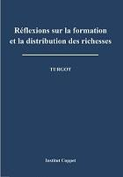
투고, "구르네를 위한 찬양"
투고, "부의 형성과 분배에 대한 성찰"

Slide 76


투고와 스미스,
"묘한 친밀감"
투르고, "곡물 무역의 자유에 관한 편지"

Slide 77

투르고, "메모아르 쉬르 레 프렛 드 아르젠트"

Slide 78

프리드리히 A. 하이에크

Slide 79
Turgot

Slide 80

J.F. 밀레, "채집꾼", 1857년

Slide 81

민병대 추첨

Slide 82

네무르 가문의 고충 처리서
로이 편집

Slide 83


볼테르
루이 16세

Slide 84


미셸 드 몽테뉴
에티엔 보노 드 콩디약

Slide 85

콘딜락, 무역 및 정부

Slide 86

장 밥티스트 말

Slide 87

니콜라스 드 콩도르셋

Slide 88

앤 로버트 자크 투고

Slide 89

갈리아니, "곡물 무역에 관한 편지"

Slide 90

샴파니, "불만 사항 목록"
1789년 5월 5일, 베르사유 궁정 장군 소환

Slide 91

뒤퐁 드 네모르, "국회 연설", 1789년

Slide 92

듀퐁 드 네무르, "아싸이그가 빵 가격에 미치는 영향"

Slide 93

할당량 100

Slide 94

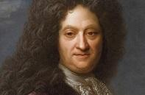
피에르 르 페상 드 부아길베르
칸티용, "일반적인 상업의 본질에 관한 에세이"
조시아 차일드, "무역에 관한 논문"

Slide 95

다겐슨
Quesnay
콘딜락

